Slide 1
НУГ «Управление надежностью на предприятиях» Проект «Развитие методов прогнозирования показателей надежности электронных модулей»
Департамент электронной инженерии
Московский институт электроники и математики им. А.Н. Тихонова
Москва
05.11.2023 г.

Slide 2
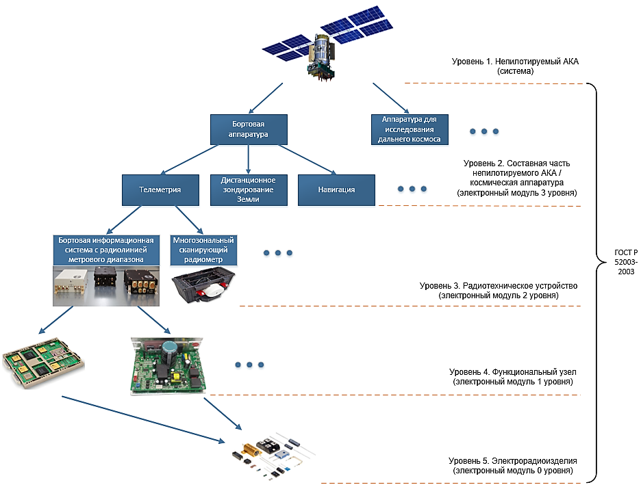
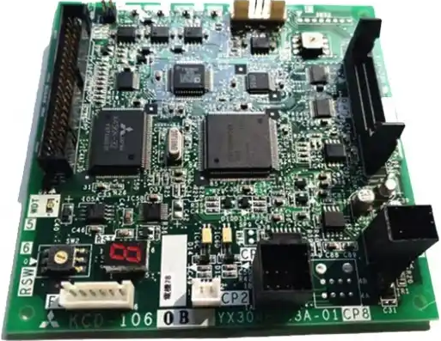
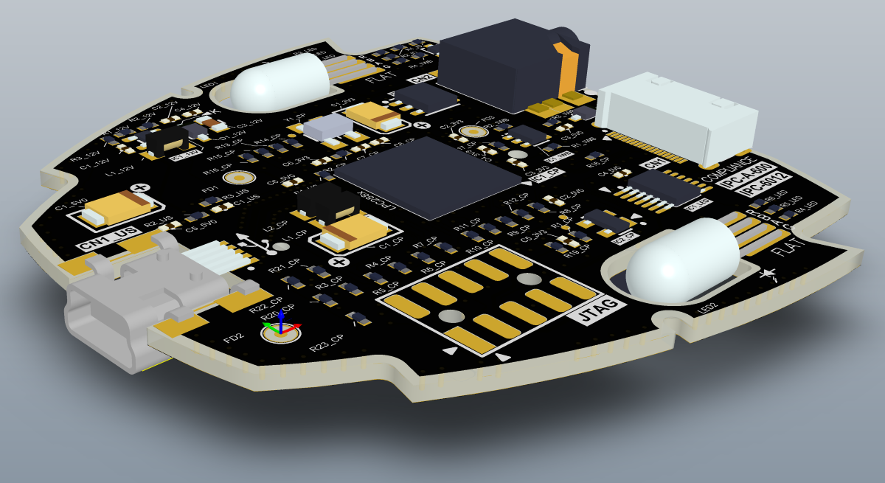
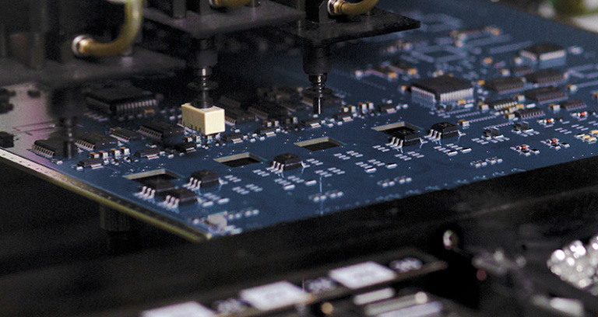
Иерархия электронных модулей
Московский институт электроники и математики им. А.Н. Тихонова
Управление надежностью на предприятиях
Развитие методов прогнозирования показателей надежности электронных модулей

Slide 3
Существующая проблема
Московский институт электроники и математики им. А.Н. Тихонова
Управление надежностью на предприятиях
Развитие методов прогнозирования показателей надежности электронных модулей
Проектирование
Производство
Результаты расчетной оценки показателей надежности электронных модулей
Реальная статистика отказов при эксплуатации электронных модулей
Статистика
Разница в несколько порядков
Интенсивность отказов 1/ч
Расчет
Завышенная оценка надежности!
Не достигается целевой уровень надежности из-за наличия недостатков в стратегии ее обеспечения!

Slide 4
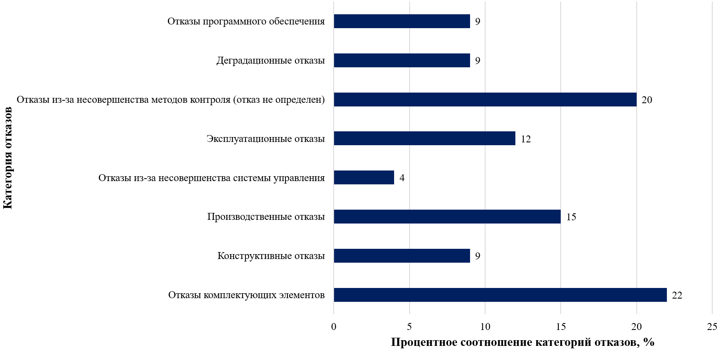
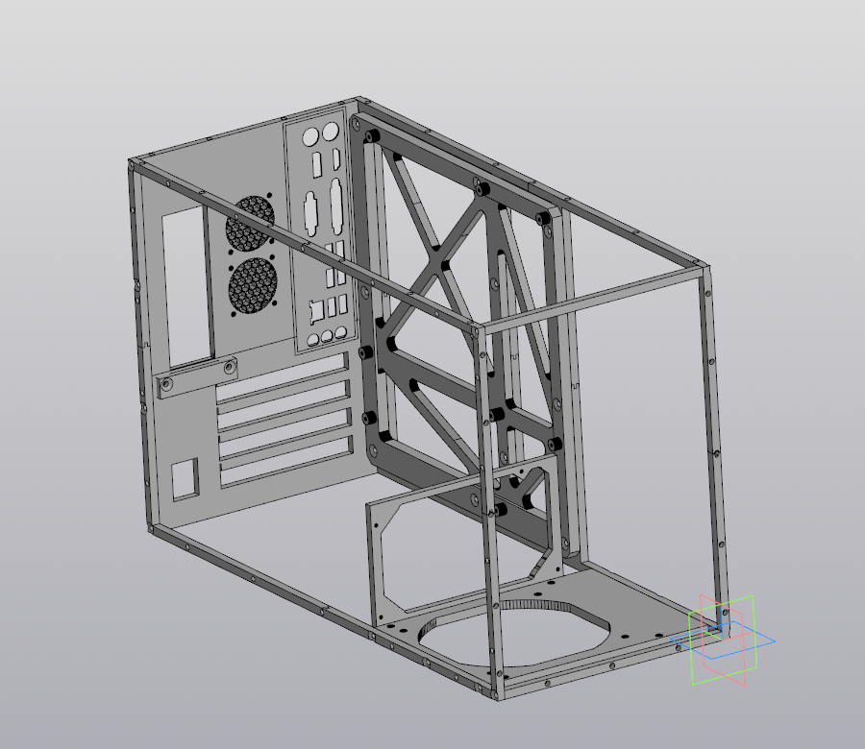
Подтверждение проблемы
Московский институт электроники и математики им. А.Н. Тихонова
Управление надежностью на предприятиях
Развитие методов прогнозирования показателей надежности электронных модулей
По данным Центра исследования надежности RIAC

Slide 5
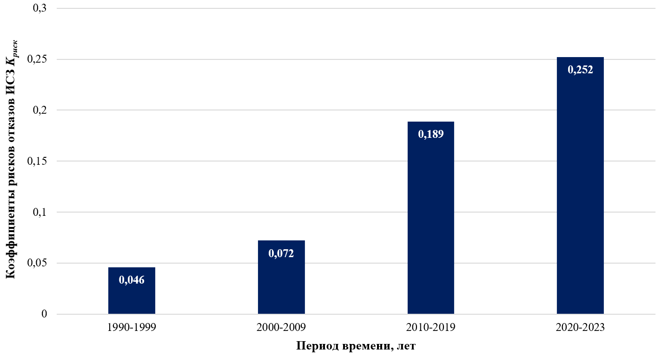
Коэффициенты риска проектов в космической отрасли РФ
Московский институт электроники и математики им. А.Н. Тихонова
Управление надежностью на предприятиях
Развитие методов прогнозирования показателей надежности электронных модулей
По данным статистики сбоев и отказов в работе ИСЗ

Slide 6
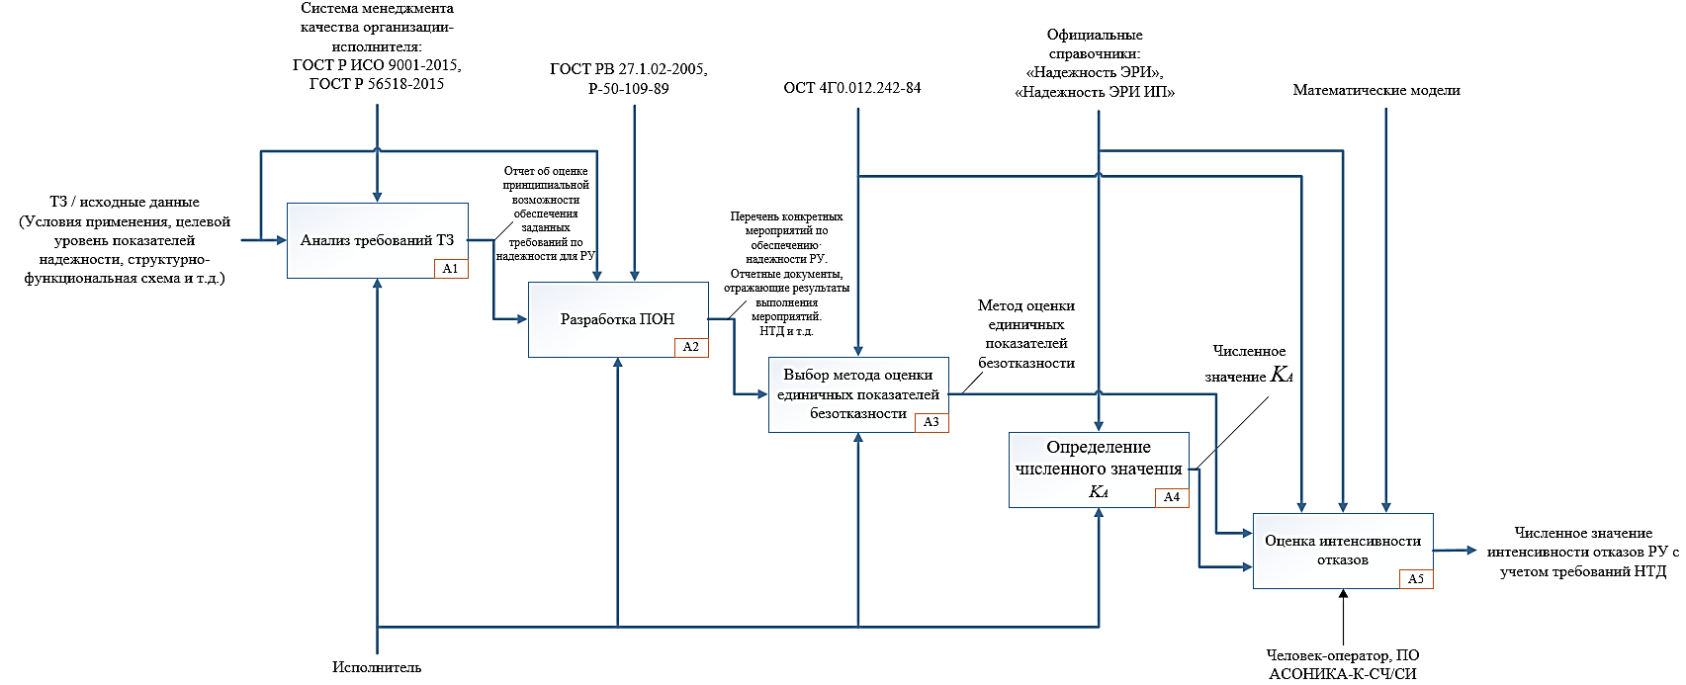
Существующая методика оценки показателей надежности
Московский институт электроники и математики им. А.Н. Тихонова
Управление надежностью на предприятиях
Развитие методов прогнозирования показателей надежности электронных модулей

Slide 7
Коэффициент качества производства
Московский институт электроники и математики им. А.Н. Тихонова
Управление надежностью на предприятиях
Развитие методов прогнозирования показателей надежности электронных модулей
«Коэффициент качества производства»
Суммарная интенсивность отказов ЭМ0 (ЭРИ)
Недостаток: является интегральным и усредненным, справедлив для высоконадежных ЭМ1 прошлого поколения (до 2000 г.г.)!
1. Эффективно ли функционирует СМК?
2. Какой КА для ЭМ1 гражданского назначения?
3. Как оценить КА для других уровней ЭМ?
Для Положения «РК - …»:
KA = 0.2
Для КГВС «Мороз-6, 7» и «Климат 8» :
KA = 1
Справочник «Надежность ЭРИ» 2006

Slide 8
Влияние СМК на целевой уровень надежности ЭМ
Московский институт электроники и математики им. А.Н. Тихонова
Управление надежностью на предприятиях
Развитие методов прогнозирования показателей надежности электронных модулей
Принципы менеджмента качества
Ориентация на потребителя
Лидерство
Взаимодействие работников
Процессный подход
Улучшение
Принятие решений, основанное на свидетельствах
Менеджмент взаимоотношений
Выполнение требований потребителей и стремление превзойти их ожидания
Единство цели и направления деятельности
Компетентность персонала для создания ценности
Получение последовательных и прогнозируемых результатов
Уровни осуществления деятельности (полнота выполнения)
Решения, основанные на анализе статистических и оценке экспертных данных
Взаимоотношение с поставщиками
Причины неэффективного функционирования СМК на предприятиях
Отстраненность высшего руководства
Требования ISO 9001 реализуются не в полной мере
Некомпетентность в интерпретации требований ISO 9001 (без учета отраслевой специфики)
Непонимание организации СМК подавляющим большинством персонала
Фиктивное «внедрение» СМК
Нарушение этапов процесса сертификации
Невыполнение организацией в полном объеме требований ISO 9001 по обеспечению удовлетворенности потребителей и отсутствие ориентации органов по сертификации на проверку этого требования
Низкая достоверность статистических данных
Недостаточный объем аудиторских проверок
Только статистических данных недостаточно для оценки «коэффициента качества производства».
Необходимо расширять объем экспертных оценок.
Необходим последовательный контроль полноты выполнения необходимых требований (мероприятий).

Slide 9
Цель и задачи
Московский институт электроники и математики им. А.Н. Тихонова
Управление надежностью на предприятиях
Развитие методов прогнозирования показателей надежности электронных модулей
Глобальная цель: повышение надежности электронных модулей различного назначения посредством обеспечения необходимой точности расчетной оценки единичных показателей безотказности на ранних этапах проектирования.
Частная цель: повышение достоверности количественной расчетной оценки единичных показателей надежности электронных модулей на этапах проектирования с помощью учета состояния СМК организации-исполнителя (предприятия).
Научные задачи:
Аналитический обзор и анализ методов и методик оценки единичных показателей безотказности электронных модулей по КГВС «Мороз-7», КГВС «Климат-8» и др.
Исследование методов расчетной оценки «коэффициента качества производства» (учета уровня требований к проектированию и производству) в разных странах для электронных модулей.
Изучение стандартов в области программ обеспечения надежности электронных модулей.
Изучение политики СМК на российских и иностранных предприятиях на факт взаимосвязи с СМН.
Исследование процедур внутреннего и внешнего аудита по результатам проектирования и производства электронных модулей.
Разработка метода расчетной оценки эффективности функционирования СМК организации-исполнителя.
Разработка метода расчетной оценки эффективности выполнения требований технического задания.
Разработка метода расчетной оценки полноты выполнения требований нормативно-технической документации при проектировании и производстве ЭМ.
Разработка метода расчетной оценки качества применяемой электронной компонентной базы в ЭМ1.
Разработка метода определения весовых коэффициентов для вопросов, сформированных на основе требований НТД.
Модернизация методов и методики оценки дифференциального «коэффициента качества производства» для разных уровней электронных модулей и категорий применения (назначения).
Разработка схемы работы и структуры базы данных для хранения вопросов, сформированных из КГВС «Мороз-7», КГВС «Климат-8» и др.
Наполнение базы данных вопросами из применяемой нормативно-технической документации на этапах проектирования и производства электронных модулей.
Качественный (технический, прикладной) перевод вопросника для оценки «коэффициента качества производства», содержащегося в стандарте Handbook of 217PlusTM Reliability prediction models RIAC-HDBK-217Plus.
Разработка Web-сервиса для расчетной оценки весовых коэффициентов вопросов, сформированных на основе требований НТД.
Разработка Web-сервиса для внутреннего и внешнего аудита, а также для оценки дифференциального «коэффициента качества производства».
Проведение экспертной оценки для получения количественных значений весовых коэффициентов вопросам (для вопросника).
Проведение экспертной оценки для выявления факта выполнения требований нормативно-технической документации на этапах проектирования и производства в рамках внутреннего аудита на промышленных предприятиях, выпускающих электронные модули.

Slide 10
Предыстория сотрудничества с коллективом
Московский институт электроники и математики им. А.Н. Тихонова
Управление надежностью на предприятиях
Развитие методов прогнозирования показателей надежности электронных модулей
Совместные проекты в рамках СП1 и СП4
Совместные научные исследования
ВКР и МКР
Совместные НИР и НИОКР
Выступления на научных мероприятиях
Совместные проекты в проектной деятельности МИЭМ
Полесский С.Н.
Королев П.С.
Цветков В.Э.
Ландер Л.Б.
Кононова Н.А.
Козлова А.А.
Мкртчян Г.А.
Насыров Д.Д.
Бушуев Н.И.
Цветков П.А.
И др.
Полесский С.Н.
Королев П.С.
Цветков В.Э.
Ландер Л.Б.
Кононова Н.А.
Козлова А.А.
Мкртчян Г.А.
Насыров Д.Д.
И др.
Полесский С.Н.
Королев П.С.
Цветков В.Э.
Ландер Л.Б.
Кононова Н.А.
И др.
Полесский С.Н.
Королев П.С.
Цветков В.Э.
Ландер Л.Б.
И др.
Полесский С.Н.
Королев П.С.
И др.
Полесский С.Н.
Королев П.С.
Цветков В.Э.
И др.
Полесский С.Н.
Королев П.С.
И др.
Полесский С.Н.
Королев П.С.
И др.
Полесский С.Н.
Королев П.С.
2015
2016
2017
2018
2019
2020
2021
2022
2023

Slide 11
Организация работы НУГ. Структура коллектива
Московский институт электроники и математики им. А.Н. Тихонова
Управление надежностью на предприятиях
Развитие методов прогнозирования показателей надежности электронных модулей
Руководитель НУГ
Королев П.С.
Заместитель руководителя НУГ
Полесский С.Н.
Руководитель отдела разработки программного обеспечения и анализа данных
Руководитель отдела разработки опросников для экспертной оценки
Руководитель отдела популяризации науки
Мкртчян Г.А.
Цветков В.Э.
Насыров Д.Д.
Насыров Д.Д.
Цветков П.А.
Козлова А.А.
Бушуев Н.И.
Ландер Л.Б.
Кононова Н.А.
Мкртчян Г.А.
Насыров Д.Д.
Цветков П.А.
Козлова А.А.
Мкртчян Г.А.
Цветков П.А. Цветков В.Э.
Всего 10 человек, из них: 2 взрослых исполнителя, 3 магистранта, 4 бакалавра и 1 студент-специалист.

Slide 12
Организация работы НУГ.
Московский институт электроники и математики им. А.Н. Тихонова
Управление надежностью на предприятиях
Развитие методов прогнозирования показателей надежности электронных модулей
Научный семинар
Не реже 1 раза в 4 недели.
Выступление 1-2 человек.
Дискуссии.
Открытый тип.
Протокол семинара.
Очный и онлайн-формат (воркшоп).
Приглашение специалистов из других организаций.
Цель научного семинара – формирование профессиональных компетенций для работы участников проекта на предприятиях электронной промышленности (как оборонного комплекса, космического комплекса, так и народнохозяйственного).
Научный семинар углубляет общеинженерные профессиональные знания навыками исследовательской работы в области управления надежностью электронных модулей на всех стадиях жизненного цикла; активного управления надежностью при проектировании изделий; дает фундаментальные знания в области современных методов и моделей теории надежности, включая, физические основы теории безотказности электронной компонентной базы.
Тема №1: «Обзор и анализ подходов к оценке «коэффициента качества производства» в разных странах».
Тема №2: «Роль СМК в управлении надежностью электронных модулей на разных стадиях жизненного цикла».
Тема №3: «Роль СМН на предприятиях и взаимосвязь с СМК в разных странах».
Тема №4: «Методы оценки факторов, влияющих на этап проектирования и производства электронных модулей».
…

Slide 13
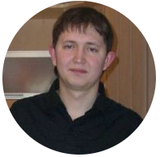
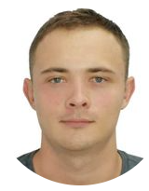
Коллектив
Московский институт электроники и математики им. А.Н. Тихонова
Управление надежностью на предприятиях
Развитие методов прогнозирования показателей надежности электронных модулей
Королев Павел Сергеевич: к.т.н., доцент департамента электронной инженерии.
Научное руководство проектом.
Руководство научным семинаром.
Постановка и распределение задач участникам НУГ.
Консультирование членов НУГ по теории надежности электронных модулей.
Подготовка докладов и публикаций.
Редактирование научных материалов членов НУГ.
Координация проекта.
Сопровождение проекта.
Определение научных проблем.
Проверка целесообразности и перспективности выполненных работ.
Содействие в сборе и анализе данных.
Контроль реализации задач.
Коммуникация с представителями партнеров.
Мотивация команды.
Сбор отчетов.
Выявление проблем.
Полесский Сергей Николаевич: к.т.н., доцент департамента компьютерной инженерии.
Методическое руководство проектом.
Постановка и распределение задач участникам НУГ.
Консультирование членов НУГ по теоретическим и практическим вопросам оценки и обеспечения надежности электронных модулей, методам управления надежностью на предприятиях.
Редактирование научных материалов членов НУГ.
Сопровождение проекта.
Определение научных проблем.
Проверка целесообразности результатов.
Содействие в сборе и анализе данных.
Контроль реализации задач.
Коммуникация с представителями партнеров.
Мотивация команды.
Сбор отчетов.
Цветков Вячеслав Эдуардович: магистрант 2 г.о. образовательной программы «Интернет вещей и киберфизические системы».
Проведение аналитических исследований в области расчетной оценки единичных показателей надежности электронных модулей.
Подготовка докладов и публикаций.
Редактирование научных материалов членов НУГ.
Перевод с английского языка на русский вопросов, содержащихся в справочнике надежности Handbook of 217PlusTM Reliability prediction models RIAC-HDBK-217Plus и относящихся к категории отказов, связанной с отказами комплектующих элементов.
Исследование методов расчетной оценки «коэффициента качества производства».
Гармонизация деятельности среди студентов-членов НУГ.
Сбор и анализ данных.
Поддержка уровня эмоционального интеллекта в команде.
Работа с документацией.
Контроль реализации задач.

Slide 14
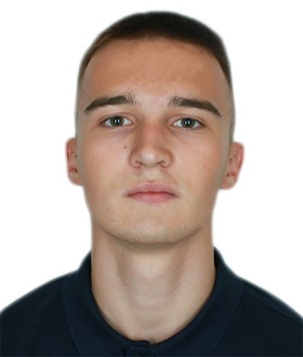
Коллектив
Московский институт электроники и математики им. А.Н. Тихонова
Управление надежностью на предприятиях
Развитие методов прогнозирования показателей надежности электронных модулей
Ландер Леонид Борисович: магистрант 2 г.о. образовательной программы «Интернет вещей и киберфизические системы».
Проведение аналитических исследований в области расчетной оценки единичных показателей надежности электронных модулей.
Исследование механизмов функционирования СМК и СМН на предприятиях.
Исследование процедур внутреннего и внешнего аудита.
Изучение стандартов в области программ обеспечения надежности электронных модулей.
Подготовка докладов и публикаций.
Редактирование научных материалов членов НУГ.
Перевод с английского языка на русский вопросов, содержащихся в справочнике надежности Handbook of 217PlusTM Reliability prediction models RIAC-HDBK-217Plus и относящихся к конструктивной категории отказов.
Анализ нормативных требований к мероприятиям обеспечения надежности электронных модулей.
Содействие в сборе и анализе данных.
Работа с документацией.
Поддержка уровня эмоционального интеллекта в команде
Кононова Наталья Алексеевна: магистрант 2 г.о. образовательной программы «Прикладная электроника и фотоника».
Проведение аналитических исследований в области управления надежностью электронных модулей на предприятиях.
Исследование механизмов функционирования СМК и СМН на предприятиях.
Исследование процедур внутреннего и внешнего аудита.
Изучение стандартов в области программ обеспечения надежности электронных модулей.
Подготовка докладов и публикаций.
Редактирование научных материалов членов НУГ.
Перевод с английского языка на русский вопросов, содержащихся в справочнике надежности Handbook of 217PlusTM Reliability prediction models RIAC-HDBK-217Plus и относящихся к категориям отказов, обусловленных несовершенством управления повышением надежности и производственным отказам.
Анализ нормативных требований к мероприятиям обеспечения надежности электронных модулей.
Содействие в сборе и анализе данных.
Работа с документацией.
Цветков Павел Алексеевич: студент-специалист 1 г.о. образовательной программы «Компьютерная безопасность».
Подготовка докладов и публикаций.
Редактирование научных материалов членов НУГ.
Перевод с английского языка на русский вопросов, содержащихся в справочнике надежности Handbook of 217PlusTM Reliability prediction models RIAC-HDBK-217Plus и относящихся к категориям отказов, обусловленных эксплуатационными отказами.
Содействие в сборе и анализе данных.
Работа с документацией.
Разработка брендбука.
Создание концепции интерфейса с учетом эргономики.
Популяризация науки в рамках НУГ в медиа-пространстве.

Slide 15
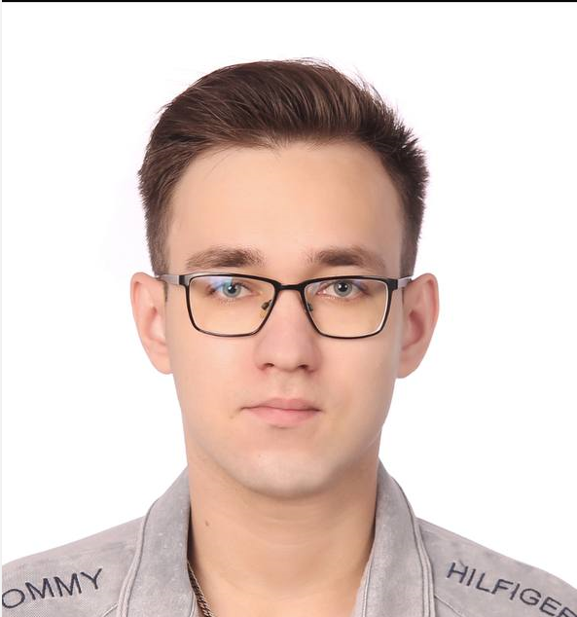
Коллектив
Московский институт электроники и математики им. А.Н. Тихонова
Управление надежностью на предприятиях
Развитие методов прогнозирования показателей надежности электронных модулей
Козлова Анастасия Александровна: бакалавр 3 г.о. образовательной программы «Инфокоммуникационные технологии и системы связи».
Подготовка докладов и публикаций.
Редактирование научных материалов членов НУГ.
Перевод с английского языка на русский вопросов, содержащихся в справочнике надежности Handbook of 217PlusTM Reliability prediction models RIAC-HDBK-217Plus и относящихся к категориям отказов, обусловленных несовершенством системы управления.
Содействие в сборе и анализе данных.
Работа с документацией.
Разработка Web-сервиса для расчетной оценки весовых коэффициентов вопросов, сформированных на основе требований НТД.
Разработка Web-сервиса для внутреннего и внешнего аудита, а также для оценки дифференциального «коэффициента качества производства».
Тестирование Web-сервиса
Мкртчян Гарик Андраникович: бакалавр 3 г.о. образовательной программы «Инфокоммуникационные технологии и системы связи».
Подготовка докладов и публикаций.
Редактирование научных материалов членов НУГ.
Перевод с английского языка на русский вопросов, содержащихся в справочнике надежности Handbook of 217PlusTM Reliability prediction models RIAC-HDBK-217Plus и относящихся к категориям отказов, обусловленных несовершенством методов контроля.
Содействие в сборе и анализе данных.
Работа с документацией.
Заполнение баз данных.
Разработка Web-сервиса для расчетной оценки весовых коэффициентов вопросов, сформированных на основе требований НТД.
Разработка Web-сервиса для внутреннего и внешнего аудита, а также для оценки дифференциального «коэффициента качества производства».
Тестирование Web-сервиса.
Насыров Даниэль Дамилевич: бакалавр 3 г.о. образовательной программы «Инфокоммуникационные технологии и системы связи».
Подготовка докладов и публикаций.
Редактирование научных материалов членов НУГ.
Перевод с английского языка на русский вопросов, содержащихся в справочнике надежности Handbook of 217PlusTM Reliability prediction models RIAC-HDBK-217Plus и относящихся к категориям отказов, обусловленных деградационными отказами.
Содействие в сборе и анализе данных.
Работа с документацией.
Заполнение баз данных.
Разработка Web-сервиса для расчетной оценки весовых коэффициентов вопросов, сформированных на основе требований НТД.
Разработка Web-сервиса для внутреннего и внешнего аудита, а также для оценки дифференциального «коэффициента качества производства».
Тестирование Web-сервиса
Бушуев Никита Игоревич: бакалавр 3 г.о. образовательной программы «Инфокоммуникационные технологии и системы связи».
Подготовка докладов и публикаций.
Редактирование научных материалов членов НУГ.
Содействие в сборе и анализе данных.
Работа с документацией.
Заполнение баз данных.
Разработка Web-сервиса для расчетной оценки весовых коэффициентов вопросов, сформированных на основе требований НТД.
Разработка Web-сервиса для внутреннего и внешнего аудита, а также для оценки дифференциального «коэффициента качества производства».
Тестирование Web-сервиса.

Slide 16
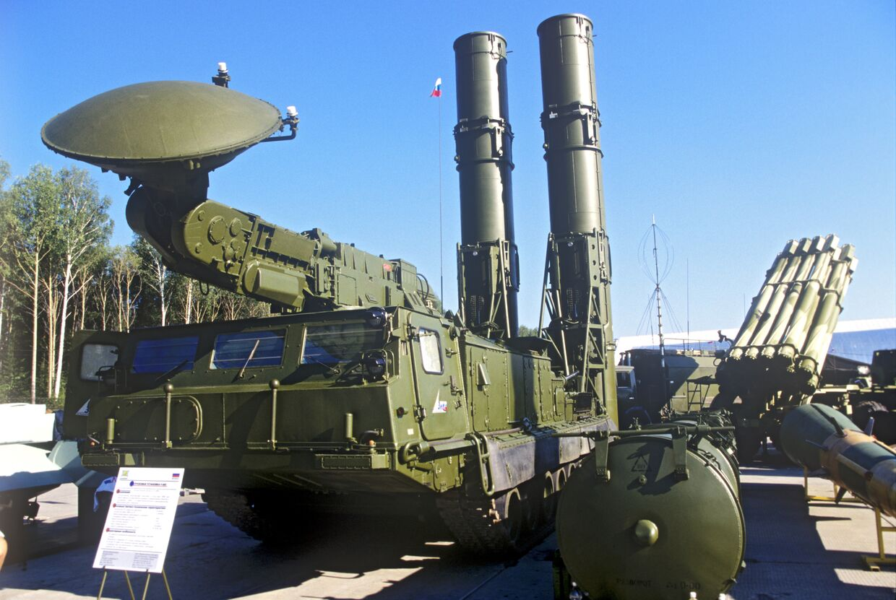
Планируемые научные результаты
Московский институт электроники и математики им. А.Н. Тихонова
Управление надежностью на предприятиях
Развитие методов прогнозирования показателей надежности электронных модулей
Объект исследования: типовая процедура и инженерные методики прогнозирования единичных показателей надежности электронных модулей.
Предмет исследования: методы и математические модели расчетной оценки единичных показателей надежности электронных модулей.
Научные результаты:
Математическая модель дифференциального «коэффициента качества производства», позволяющая учесть полноту выполнения необходимых мероприятий НТД при проектировании и производстве ЭМ, включая эффективность функционирования СМК и другие необходимые факторы, которые будут определены в ходе исследования.
Метод формирования опросника, позволяющий структурированно оценить полноту выполнения требований НТД при проектировании и производстве ЭМ на каждом уровне при онтологическом подходе.
Методика оценки единичных показателей надежности ЭМ с учетом состояния СМК и СМН организации-исполнителя.
Методика обеспечения надежности, повышающая уровень проектной надежности благодаря своевременному применению корректирующих действий посредством строгой локализации невыполненных мероприятий НТД (нарушений) на этапах проектирования, производства ЭМ и формированию механизма обратной связи – предупреждающих действий по обеспечению надежности.
Научная новизна:
Состоит в развитии технологии обеспечения (управления) надежности(ью) электронных модулей при проектировании и производстве с увеличенным сроком эксплуатации, включающая в себя модели, методы, программные средства и методики, интегрированные в сквозную технологию автоматизированного проектирования и построенную на базе основных принципов ИПИ(CALS)-технологий.
Полученные научные результаты предполагается согласовывать с результатами, опубликованными в отечественной и зарубежной литературе, а также с заинтересованными предприятиями, такими как, АО "Концерн "Океанприбор«, АО "НПП "Радар ммс«, АО «Концерн «МПО – Гидроприбор», АО "ИТТ«, АО "НПК "СПП«, АО "НИИ ТП«, АО "НПО "Электромашина«, АО «СЭГЗ», ФГБОУ «МАИ НИУ», ООО «Трансконвертер», ФГБОУ ВО УУНиТ, АО «НИКИРЭТ», АО "Коцерн ВКО "Алмаз-Антей«, АО "РТИ им Минца«, АО "УПТ«, ПАО «НПО «Алмаз», ПАО «РКК «Энергия» им. С.П. Королёва», Филиал ОРКК - НИИ КП, ИКИ РАН, АО "КБточмаш им. А.Э. Нудельмана”, НИИ Радио, ИТМО, Воронежский государственный технический университет, Пензенский государственный университет и др.
https://asonika.tilda.ws/products

Slide 17
Планируемые результаты как продукты
Московский институт электроники и математики им. А.Н. Тихонова
Управление надежностью на предприятиях
Развитие методов прогнозирования показателей надежности электронных модулей
Программное обеспечение (Web-сервис/приложение)
База данных (опросник)
KA

Slide 18
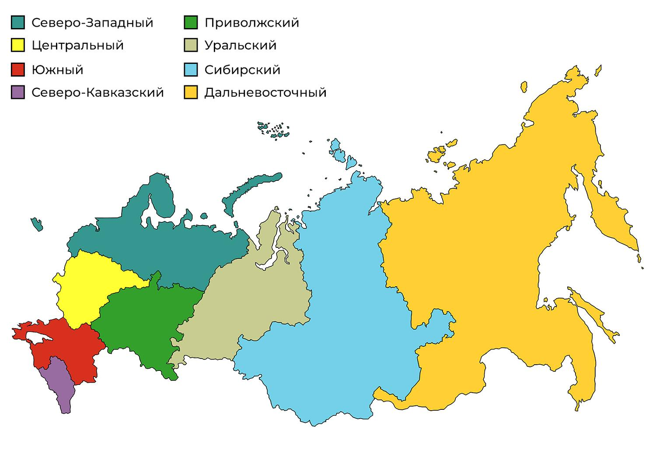
Карта партнеров НУГ
Московский институт электроники и математики им. А.Н. Тихонова
Управление надежностью на предприятиях
Развитие методов прогнозирования показателей надежности электронных модулей
Филиал ОРКК - НИИ КП
АО "Концерн "Океанприбор"
АО "УПТ"
ИКИ РАН
АО "НПП "Радар ммс"
АО «Концерн «МПО – Гидроприбор»
ПАО «НПО «Алмаз»
АО "ИТТ"
ПАО «РКК «Энергия» им. С.П. Королёва»
ООО «Трансконвертер»
АО "НПО "Электромашина"
АО "Коцерн ВКО "Алмаз-Антей"
НИИ Радио
АО "РТИ им Минца"
АО «СЭГЗ»
АО "КБточмаш им. А.Э. Нудельмана"
АО "НПК "СПП"
АО "НИИ ТП"
АО «НИКИРЭТ»

Slide 19
Уровень издания публикаций
Московский институт электроники и математики им. А.Н. Тихонова
Управление надежностью на предприятиях
Развитие методов прогнозирования показателей надежности электронных модулей
Коэффициент качества производства современных электронных модулей от российских предприятий // Известия высших учебных заведений. Приборостроение. 0.7 а.л. Журнал из списка D.
Влияние эффективности функционирования системы менеджмента качества на надежность выпускаемых электронных модулей // Авиакосмическое приборостроение. 0.7 а.л. Журнал из списка D.

Slide 20
НУГ «Управление надежностью на предприятиях» Проект «Развитие методов прогнозирования показателей надежности электронных модулей»
Департамент электронной инженерии
Московский институт электроники и математики им. А.Н. Тихонова
Москва
05.11.2023 г.

